Slide 1


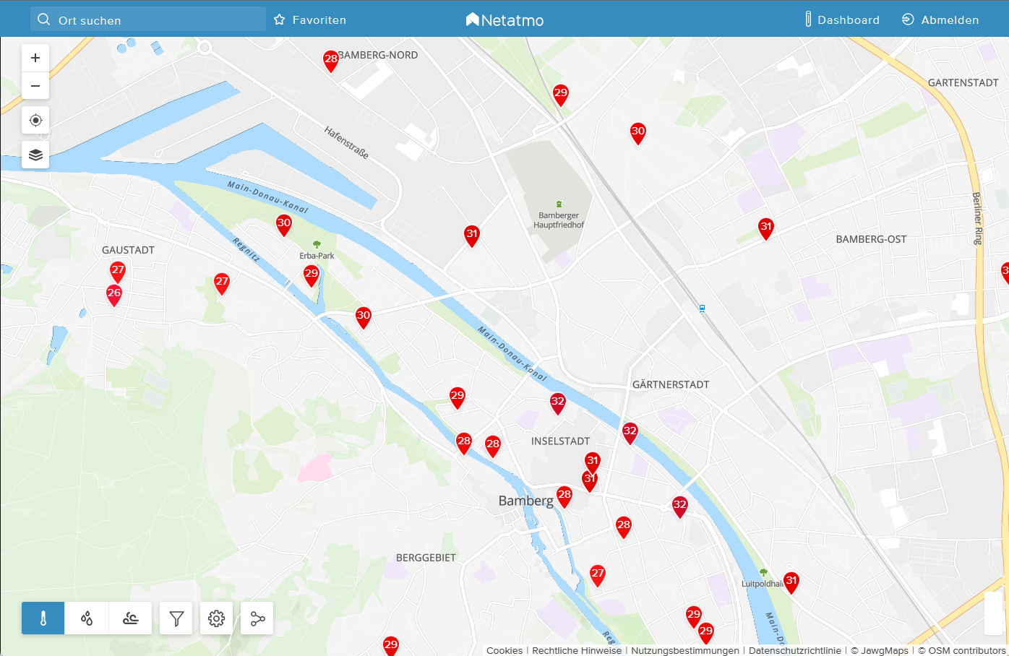
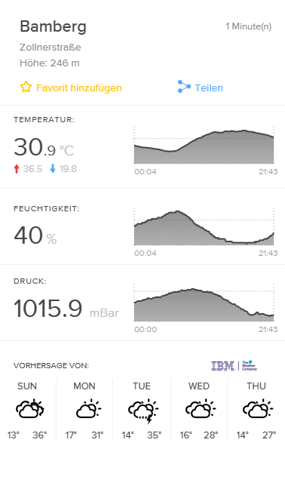
Karte
Login

Slide 2
Benutzername
LOGIN
Benutzername
Passwort
Passwort vergessen?
Registrieren
Einloggen

Slide 3


Karte
Feedback
Samet
Thomas fragt nach einer Erklärung für die Auslesung (14:05).
Daniela (18:43):
„Der Sensor war heute im Schatten“
Heatmap einschalten
Thomas (20:17): „Danke, Daniela!“

Slide 4























































Karte
Feedback
Samet
Thomas fragt nach einer Erklärung für die Auslesung (14:05).
Daniela (18:43):
„Der Sensor war heute im Schatten“
Heatmap ausschalten
Thomas (20:17): „Danke, Daniela!“

Slide 5
Karte
Feedback
Samet
Thomas fragt nach einer Erklärung für die Auslesung (14:05).
Daniela (18:43):
„Der Sensor war heute im Schatten“
Heatmap einschalten
Thomas (20:17): „Danke, Daniela!“

Slide 6
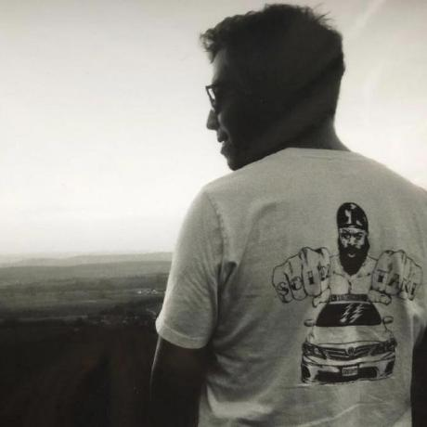
Karte
Feedback
Samet
Hallo, Samet!
Meine Sensoren
Mein Feedback
Meine Annotationen
Favoriten

Slide 7
Karte
Feedback
Samet
Um welche Art von Feedback handelt es sich?
Fehlermeldung
Gib hier deinen Text ein…
Verbesserungsvorschlag
Kritik
Sonstiges

